Slide 1
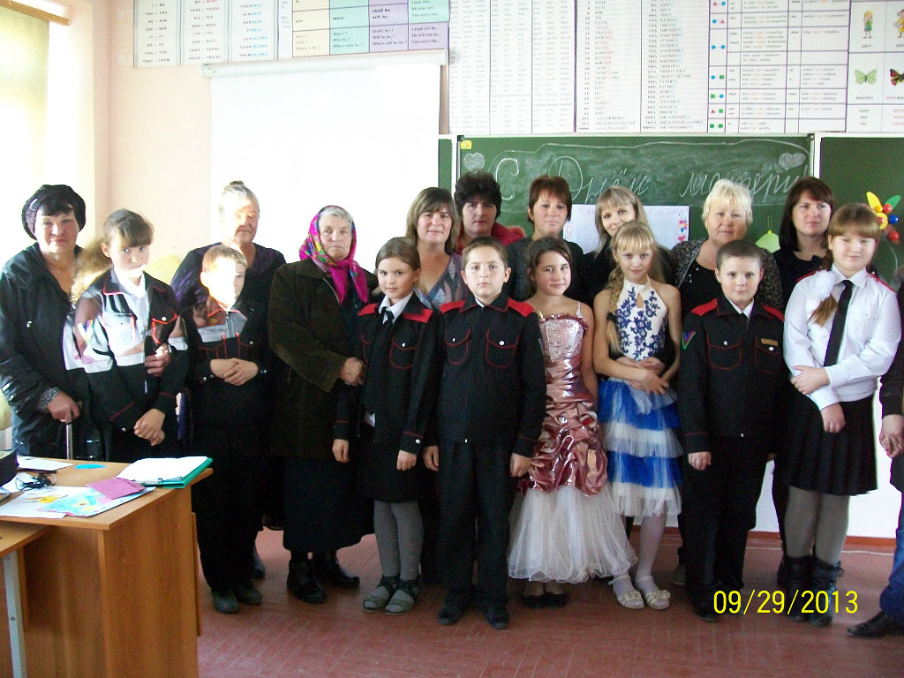
Классный час
«Семья
в моей жизни»
Классный час
«Семья в моей жизни»

Slide 2
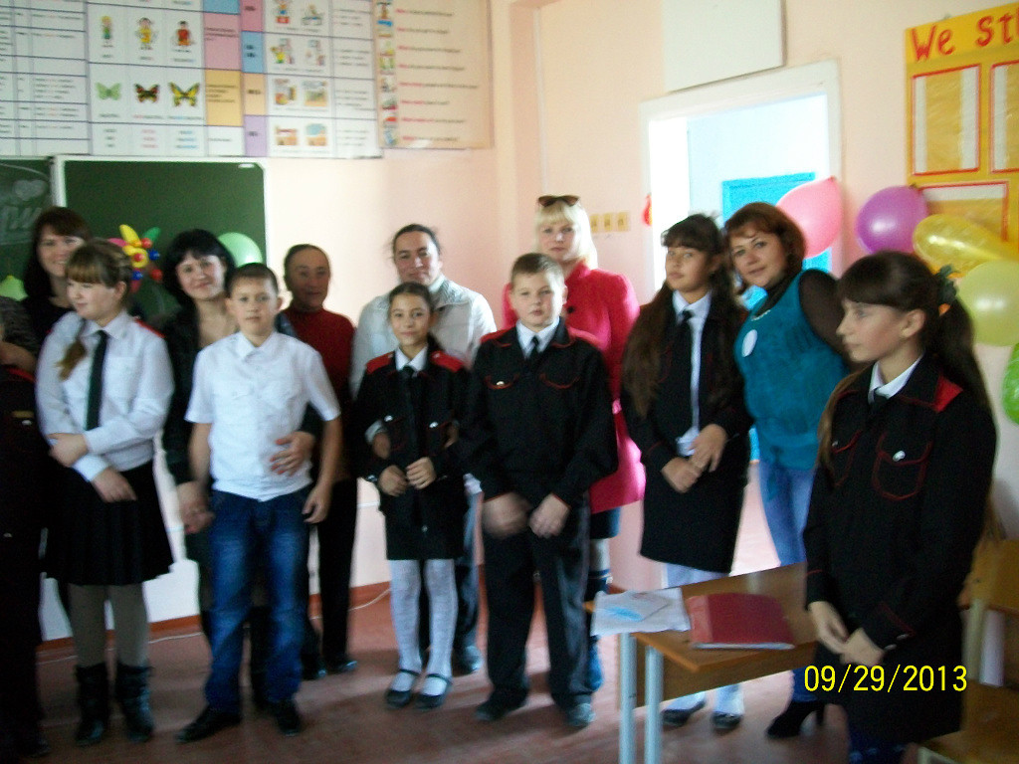
Тот уголок, что дорог сердцу, Ты пронесешь через года, В нем весь твой мир и твое детство- Его запомнишь навсегда...

Slide 3
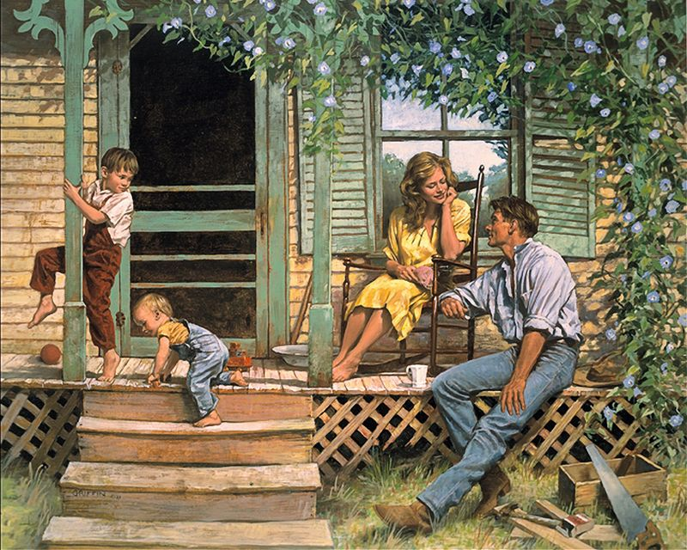
А дом заставленный добром, - еще не дом..
И даже люстра над столом, - еще не дом.
И на окне с живым цветом - еще не дом. Когда вечерняя сгустится темнота,
Так эта истина понятна и проста-
Что от ладоней до окна наполнен дом
Твоим теплом
Л. Суслова.

Slide 4
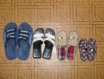
“Счастлив тот, кто счастлив у себя дома” Л.Толстой

Slide 6
1 группа: записать как можно больше слов, понятий, связанных со словом дом ( стены дома). (крепость…..)
2 группа: записать несколько понятий, которые составляют «фундамент дома». (уважение….)
3 группа: создать технику безопасности в конфликтных ситуациях.

Slide 7
Китайская легенда
В древнем Китае жила удивительная семья из 100 человек.
Царили в ней лад, любовь и уважение.
Слава о семье дошла до самого императора
и он посетил эту семью. Убедившись, что молва ничего не преувеличила,
император спросил у старейшины семьи :
«Как удается вам жить в мире и согласии, не ссорясь и не обижая друг друга»?
в ответ старейшина назвал лишь одно слово. Какое?
ТЕРПЕНИЕ

Slide 8
«Еще один секрет счастья
в семейной жизни –
это внимание друг к другу»
Из писем императрицы Александры Федоровны
Брак - это божественный обряд. Он был частью замысла Божия, когда Тот создавал человека Это самая тесная и самая святая связь на земле... Без благословения Бога, без освящения Им брака все поздравления и добрые пожелания друзей будут пустым звуком. Без Его ежедневного благословения семейной жизни даже самая нежная и истинная любовь не сумеет дать все, что нужно, жаждущему сердцу. Без благословения Неба вся красота, радость, ценность семейной жизни в любой момент могут быть разрушены.

Slide 9
Викторина «Вопросы о семье»..
1. Как говорят о тех, кто разглашает внутренние семейные неприятности и ссоры?
2. Вот русская пословица: «Жить для себя – тлеть, для семьи –….
3. Назовите совсем неподходящий месяц для женитьбы…
4. Это дорогое всем слово есть практически во всех славянских языках. В сербском и словенском языках оно имеет значение «хороший урожай». В чешском, словацком и польском оно означает «семья». Что это за слово?

Slide 10
5. В какой сказке Андерсена нарушено право ребёнка: «Дети имеют право жить со своими родителями, и никому не позволено их разлучать»?
6. В какой сказке К.И. Чуковского именины заканчиваются свадьбой?
7. Геометрический символ брака – это…
8. Назовите самую семейную геометрическую фигуру.
9. В каком месяце отмечается Международный день семей?

Slide 11
Закончите пословицы о семье.
В гостях хорошо,
а дома лучше.
Не красна изба углами,
а красна пирогами.
Не нужен клад,
когда в семье лад.
Дом построить - не
шапку на голову надеть.
Каково на дому
таково и самому

Slide 12
С -
счастливая, славная,
спортивная, современная и т.д.
Е -
единая, единственная и т.д.
МЬ -
милая, мечтательная, многодетная,
музыкальная и.т.д.
Я -
яркая, ясная и.т.д.

Slide 13
На части не делится солнце лучистое,
И вечную землю нельзя разделить,
Но искорку счастья – луча серебристого
Вы в силах родным подарить.

